Slide 1
Presentasjon for Ruter AS

Slide 2
Hvem er Nets?
500,000
Betjener over 500000 brukersteder i Norden.
45%
45% markedsandel på prossesering av kort
7.8m
Håndterer over 7.8 million
digitale identiteter
Over 2,500 ansatte genererer over DKK 6.6 milliarder i omsetning
Leverandør av stabile Omnikanal betalingsløsninger til brukersteder i Norden
Erfaring fra en lang rekke referansecase innenfor transport i Norden

Slide 3


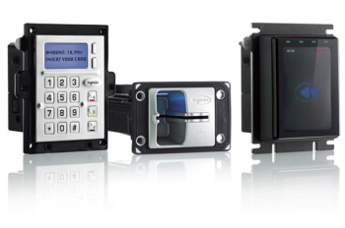


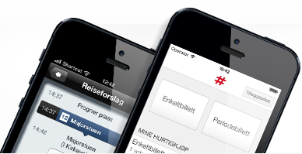

En felles plattform for betalinger i alle kanaler
Nets Technology
Nets
betalings- plattform
Nets
Loyalty & Information
Rapporter
Faktura
SMS
Andre
PCI approved enviroment
Notes:
Skift ut logo Netaxept

Slide 4
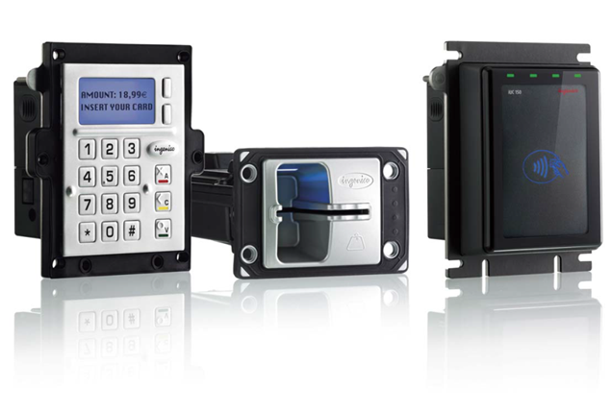

Betaling i billettautomat og buss
Komplette løsninger for betaling i automater og ubetjente miljøer.
Kontakløse lesere som støtter både kortbaserte og mobilbaserte løsninger (eks. Valyou)
Mulighet for standalone kontakløse lesere i busser for “Pay & Ride”
PIN pad Card reader Contactless reader

Slide 5
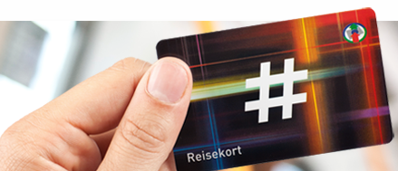
Reisekortet
Nets abonnementsbetaling:
  Automatisk betaling av periodekort eller automatisk påfylling ved lav saldo.
  Faktura støttes i samme API for både engangsfaktura for periodekort eller samlefaktura for alle månedens billettkjøp.
  Kan Reisekortet på sikt erstattes med:
    Mobiltelefon som identifikator (NFC)
    Betalingsskort som identifikator

Slide 6

Mobil Betaling
Nets EasyPayment (one click shopping):
  Lagring av kundens prefererte betalingsmåte i App
    Kort, faktura eller SMS
  Avansert mobiltilpasset antisvindel løsning
    IP reputation, atferdsmønster, device fingerprint teknologi etc
    Kan også brukes til å identifisere «betrodde» kunder i feks offline situasjoner

Slide 7
www.nets.eu
Rune Marcussen
Senior Partner Manager North European Sale
rmarc@nets.eu

